Slide 1
La sécurité des applications web

Slide 2
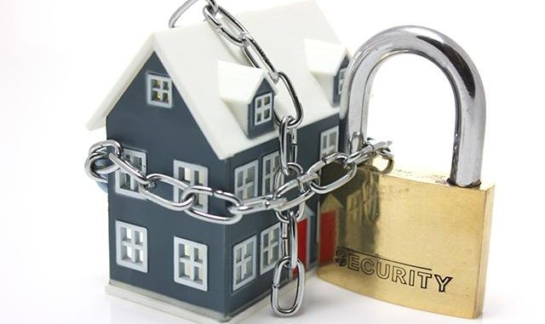
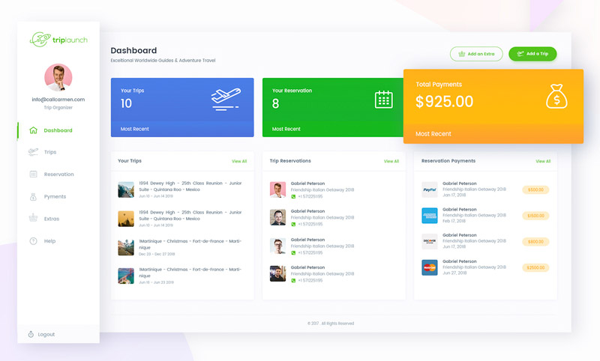
De quoi parle t’on ?
La sécurité | Les applications web

Slide 3
Plan
Qu’est ce que la sécurité ?
  Présentation et limites.
  Historique.
  Importance de la sécurité
Les aspects de la sécurité d'une application
Quelques exemples de risques
Conclusion
Aller plus loins

Slide 4
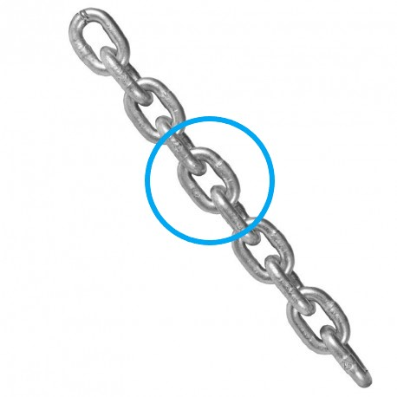
Présentation et limites.

Slide 5
Historique

Slide 6
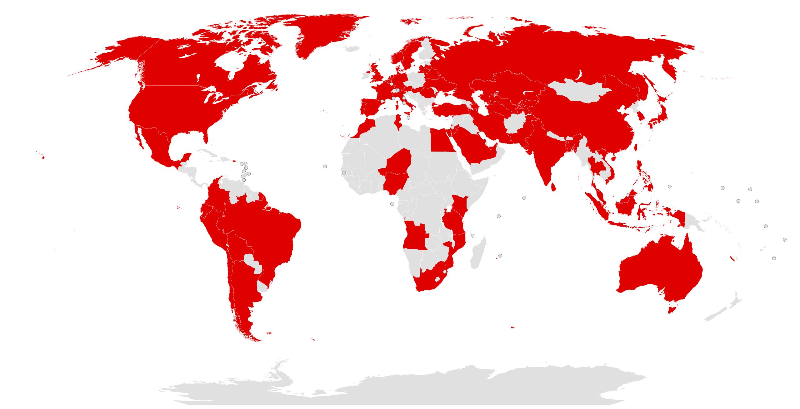
Importance de la sécurité
Carte estimative des pays infectés par WannaCry.
Source : https://fr.wikipedia.org/wiki/WannaCry

Slide 7
Top 10 des risques pour les Apps Web

